Slide 1
Název | Kryosféra a hydrosféra
Předmět, ročník | Zeměpis, 1. ročník
Tematická oblast | Fyzicko-geografická sféra
Anotace | Ledovce, vliv člověka na hydrosféru
Klíčová slova | Horský a pevninský ledovec, firn, telení ledovce, poldr
Autor | Mgr. Ivo Chytil
Datum | 20. 2. 2013
Škola | Gymnázium Jana Opletala, Litovel, Opletalova 189
Projekt | EU peníze středním školám, reg. č.: CZ.1.07/1.5.00/34.0221

Slide 2
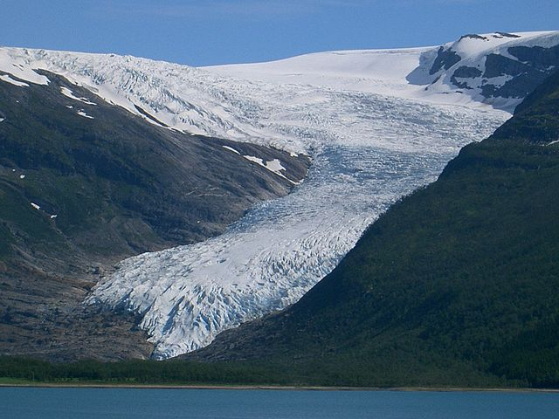
Kryosféra a Hydrosféra Ledovce
Obrázek č. 1

Slide 3
Ledovce
modelují reliéf - údolí, roviny, fjordy, jsou zdrojem pitné vody, umožňují provozovat zimní lyžařské sporty
vznikají v oblastech nad sněžnou čarou, ke vzniku dochází hromaděním sněhu a jeho přeměnou působením tlaku ve firn a následně v led
ledovec se pohybuje různou rychlostí (v Alpách 0,5m denně, v Himalájích 2m, na Antarktidě až 30m)
ledovec zasahující do moře se odlamuje – telení ledovců

Slide 4
Ledovce
Typy ledovců:
a) Horské (karové) – vznikají nad sněžnou čárou ve sníženinách horských masívů v Asii (v Karákóram: Siachen v masívu K2 - největší na světě), v Africe (na Uhuru), v Evropě (Skandinávie: Josteldalsbren - největší v Evropě 855 km2)

Slide 5
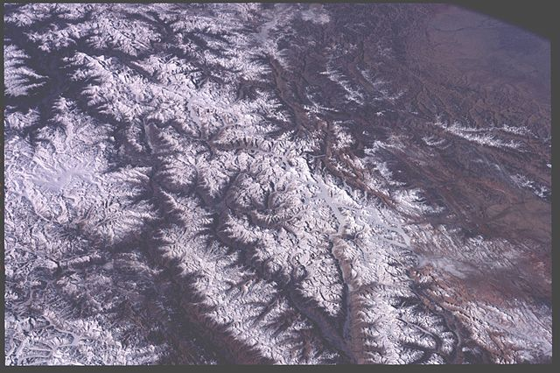
siachen
Obrázek č. 2

Slide 6
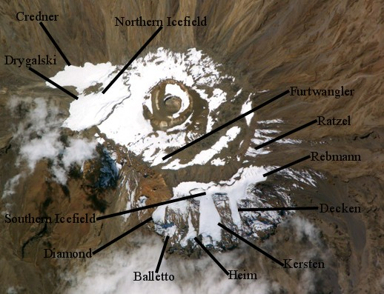
kilimandžáro
Obrázek č. 3

Slide 7
Ledovce
Typy ledovců:
b) Pevninské – vznikají v arktických oblastech, jsou až 2,5 km silné, Antarktický(13,8 mil. km2), Grónský, Vatnajokull (na Islandu)

Slide 8
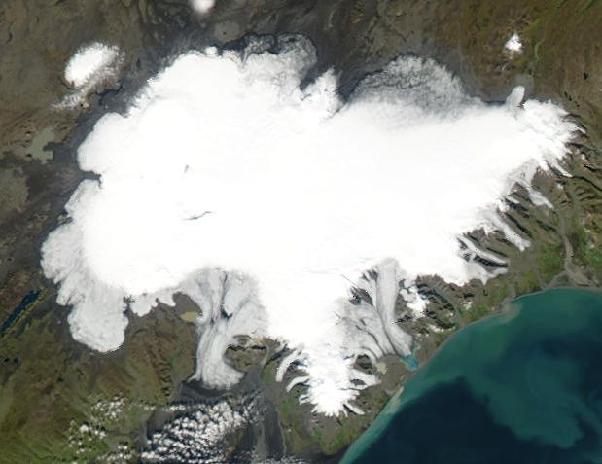
vatnajokull
Obrázek č. 4

Slide 9
Vliv člověka na hydrosféru
- oceány – znečištění ropnými látkami (havárie tankerů), kontaminace odpadu (ukládání odpadů do moří), těžba ze dna moří (nerostné suroviny, korály), poldry (vysoušení pobřeží pro vznik zemědělských oblastí)
- ledovce – skleníkový efekt – způsobuje jejich tání

Slide 10
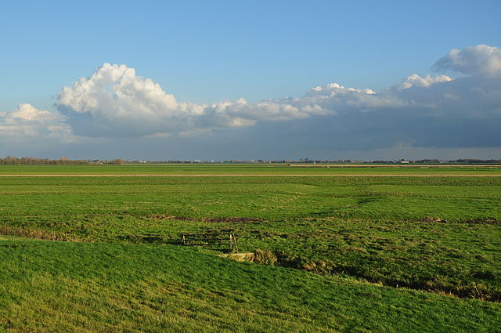
Poldry v nizozemí
Obrázek č. 5

Slide 11
Vliv člověka na hydrosféru
řeky
- vypouštění odpadů do řek, splav hnojiv ze zemědělství do řek, regulace vodních toků (rušení meandrů, zdění koryt, stavba přehrad,závlahové aktivity v suchých oblastech..)
využívání hydrosféry
- zdroj výživy (ryby), suroviny (ropa,sůl,mangan), doprava (námořní a říční), energie (vodní el.), geopolitika (pobřeží – hranice,výsostné vody), rekreace (přímoří je zdrojem příjmů)

Slide 12
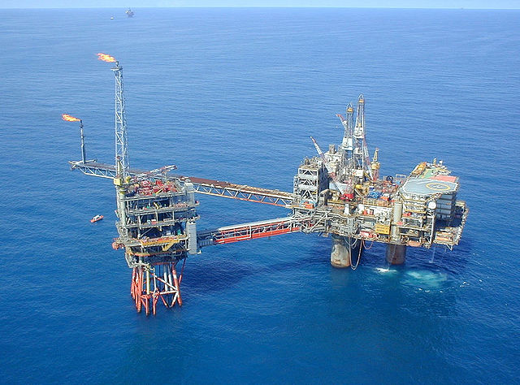
Ropná plošina
Obrázek č. 6

Slide 13
zdroje:
Knižní zdroje:
Demek Jaromír a kolektiv, Geografie pro střední školy 1 - Fyzickogeografická část, 2001, SPN-pedagogické nakladatelství Praha, 96 stran, ISBN 80-85937-73-5
Obr. č.1 [cit. 2012-12-29] Dostupný pod licencí Creative Commons na www.
http://commons.wikimedia.org/wiki/File:Glacier_svartisen_engabreen.JPG
Obr. č.2[cit. 2012-12-29] Dostupný pod licencí Creative Commons na www.
http://commons.wikimedia.org/wiki/File:ISS-Karakoram.JPG
Obr. č.3[cit. 2012-12-29] Dostupný pod licencí Creative Commons na www.
http://commons.wikimedia.org/wiki/File:Kilimanjaro_Glaciers.jpg
Obr. č.4[cit. 2012-12-29] Dostupný pod licencí Creative Commons na www.
http://commons.wikimedia.org/wiki/File:Vatnaj%C3%B6kull.jpeg
Obr. č.5[cit. 2012-12-29] Dostupný pod licencí Creative Commons na www.
http://commons.wikimedia.org/wiki/File:Netherlands,_Kaag_en_Braassem,_Leimuiden,_Griet-_en_Vriesekoopsche_Polder_(1).JPG
Obr. č.6[cit. 2012-12-29] Dostupný pod licencí Creative Commons na www.
http://commons.wikimedia.org/wiki/File:Beryl_alpha_from_air.jpg

